Slide 1
光电技术
Photoelectric
Technology
第1章
辐射度学与光度学基础
Fundamentals of Radiometry and Photometry

Slide 2
1.1
电磁辐射
Photoelectric
Technology
光电技术
1.1
电磁辐射

Slide 3




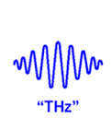


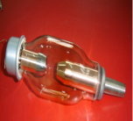











1.1
电磁辐射
Photoelectric
Technology
光电技术
电磁波谱
波 源
高
频率/s⁻¹
低
AM电台
FM电台
微波炉
雷达
THz
人类
灯泡
X射线管
波名称
可见光
无线电
红外辐射
紫外辐射
伽马射线
微波
X射线
波长/m
长
楼房
人
网球
蚂蚁
细胞
细菌
病毒
DNA
水分子
原子核
短
波长大小
光子能量
eV
低
高

Slide 4
1.1
电磁辐射
Photoelectric
Technology
光电技术
语言交流
电磁空间安全
通信、广播
领土安全
领空安全
通信、微波
领海安全
太赫兹波
太空安全
断层摄影
工业探伤
治疗肿瘤等

Slide 5
1.1
电磁辐射
Photoelectric
Technology
光电技术
光辐射
光辐射谱区 0.01μm~1000μm

Slide 6
1.1
电磁辐射
Photoelectric
Technology
光电技术
红外理疗红外夜视
观察物体照相
杀菌消毒指纹检查
红外区
0.78μm~1000μm
可见光区
0.38μm~0.78μm
紫外区 0.01μm~0.38μm

Slide 7
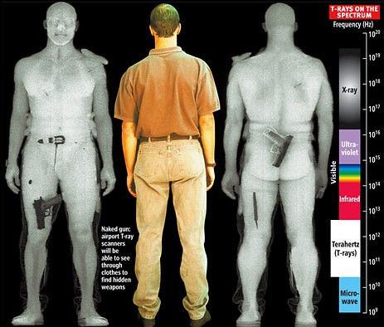
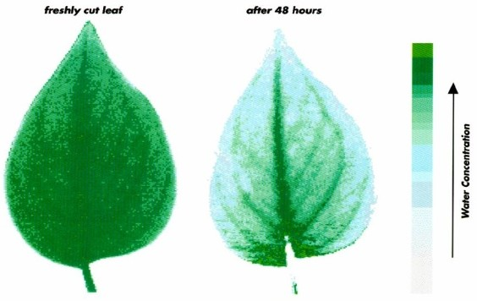
1.1
电磁辐射
Photoelectric
Technology
光电技术
太赫兹波0.1~10THz或波长30μm~3000 μ m辐射
太赫兹波正好处于科学技术发展相对较好的微波毫米波与红外线光学之间，其研究处于相对落后的状态。

Slide 8
1.1
电磁辐射
Photoelectric
Technology
光电技术
光的波粒二象性
物理思想是光的波粒二象性。即光是以电磁波方式传播的粒子。
光的本质是物质，它具有粒子性，称为光量子或光子。光子具有动量与能量，并分别表示为

Slide 9
1.1
电磁辐射
Photoelectric
Technology
光电技术
光的量子性成功地解释了光与物质作用时引起的光电效应，而光电效应又充分证明了光的量子性。
可见光(0.38~0.78um)
光子的能量范围为3.2～1.6eV
太赫兹波(30～3000μm)
能量范围为？～？eV

Slide 10
1.1
电磁辐射
Photoelectric
Technology
光电技术
立体角
球冠面积dS
一个任意封闭锥面所包含的空间称为立体角(Solid angle）
用Ω表示，立体角的单位为球面度(steradian, sr)。
r
dΩ
如：半径为r的球，球面度
立体角示意图

Slide 11
1.1
电磁辐射
Photoelectric
Technology
光电技术
如图所示，半径为r的半球面，求：
(1)球面上阴影微面元dS所包含的微立体角；
(2)半顶角为φ的圆锥面所包含的立体角。
立体角示意图
一个锥体的顶端在球心，底在球面上，底面积等于球半径的平方。这锥体所包的立体角就叫做单位立体角

Slide 12
1.2
辐射度基本物理量
Photoelectric
Technology
光电技术
1.2
辐射度基本物理量

Slide 13
1.2
辐射度基本物理量
Photoelectric
Technology
光电技术
辐射度学与光度学
辐射度学(Radiometry )是研究电磁辐射能测量的一门科学。
辐射度量是用能量单位描述电磁辐射能的客观物理量。
辐射度学 电磁波 客观
辐射度量， X_{e}
光度学(Photometry )是研究光度测量的一门科学。
光度量(Photometric quantity)是光辐射能为平均人眼接受所引起的视觉刺激大小的度量。
光度学 可见光 主观（生理、心理）
可见光(Visible light )
光度量， X_{v}

Slide 14
1.2
辐射度基本物理量
Photoelectric
Technology
光电技术
1.2.1 辐射能(Radiant Energy)
以辐射形式发射、传播或接收的能量称为辐射能。
符号：Q_{e}，计量单位：焦耳(J)
1.2.2 辐通量(Radiant Flux)
辐通量或辐功率是在单位时间内通过某一面积的辐射能。
符号：Φ_{e}， 计量单位：瓦(W)，或者 (J/s)
数学表达式为

Slide 15
1.2
辐射度基本物理量
Photoelectric
Technology
光电技术
1.2.3 辐强度 (Radiant Intensity)
点辐射源在某一方向上单位立体角内所发出的辐通量，定义为点辐射源在该方向的辐强度。
符号：I_{e}，单位：瓦每球面度(W/sr)
辐强度的数学表达式为
辐射源多为各向异性的，即I_{e}随(θ,φ )方向而改变。
如果一个置于各向同性、均匀介质中点辐射源向所有方向发射总辐通量为Φ_{e} ，则该点辐射源在各个方向的辐强度为 Φ_{e} /4π。

Slide 16
1.2
辐射度基本物理量
Photoelectric
Technology
光电技术
1.2.4 辐出度(Radiant Existance)
表面某点处的面元dS向半球面空间内发射的辐通量dΦ_{e}与该面元面积dS之比。
符号：M_{e}
计量单位：瓦每平方米[W/m²]
辐出度的数学表达式：
dS
面辐射源元的辐射能力
辐出度示意图
面光源S向球面空间内发射的总辐通量为

Slide 17
1.2
辐射度基本物理量
Photoelectric
Technology
光电技术
1.2.5 辐照度(Irradiance)
受照物体单位面积上所接收的辐通量称为辐照度。
符号：E_{e}
计量单位：瓦(特)每平方米[W／m²]
dS
辐射照度的数学表达式：
辐照度示意图
不要把辐照度E_{e}与辐射出度M_{e}混淆起来。虽然两者单位相同，但定义不一样。
辐照度是从物体表面接收辐通量的角度来定义的。
辐出度是从面光源表面发射辐射的角度来定义的。

Slide 18
1.2
辐射度基本物理量
Photoelectric
Technology
光电技术
1.2.6 辐亮度(Radiant luminance)
辐射源表面某一点处的面元在给定方向上的辐强度除以该面元在垂直于给定方向平面上的正投影面积。
符号：L_{e}
计量单位：瓦每球面度平方米[W/(sr·m² )]
ds
ds/
辐亮度的数学表达式：
辐亮度示意图
θ为所给方向与面元法线之间的夹角。

Slide 19
1.2
辐射度基本物理量
Photoelectric
Technology
光电技术
注意：
面辐射源的辐射能力
面辐射源沿不同方向的辐射能力的差异

Slide 20
1.2
辐射度基本物理量
Photoelectric
Technology
光电技术
1.2.7 光谱辐射量（Spectral radiance）
辐射源发射的辐射能在辐射光谱范围内是按波长分布的。
辐射源在单位波长范围内发射的辐射量称为辐射量的光谱密度，简称为光谱辐射量，用X_{e,λ}表示。
式中，通用符号X_{e,λ}是波长的函数，代表所有的光谱辐射量，如:
光谱辐通量Φ_{e,λ}、光谱辐出度M_{e,λ}、光谱辐强度I_{e,λ}、光谱辐亮度L_{e,λ}、光谱辐照度E_{e,λ}等。

Slide 21
1.2
辐射度基本物理量
Photoelectric
Technology
光电技术
如：光谱辐通量
光谱辐通量与波长关系示意图
光谱辐射量是该辐射量在波长λ处的单位波长间隔内的大小，又叫辐射量的光谱密度，是辐射量随波长的变化率。

Slide 22
1.2
辐射度基本物理量
Photoelectric
Technology
光电技术
1.辐能Q_{e}
2.辐通量Φ_{e}
3.辐强度I_{e}
辐度量
4.辐出度M_{e}
5. 辐亮度L_{e}
6.辐照度E_{e}
7. 光谱辐射量X_{e}(λ)
光电技术中最常用：
辐通量
辐照度

Slide 23
1.3
光度学基础
Photoelectric
Technology
光电技术
1.3
光度学基础

Slide 24
1.3
光度学基础
Photoelectric
Technology
光电技术
1.3.1
光度学基本量

Slide 25
1.3
光度学基础
Photoelectric
Technology
光电技术
1. 光能(Luminous Energy )
光能是光通量在可见光范围内对时间的积分。以Q_{v}表示，其计量单位为流明•秒（lm·s）
2. 光通量(Luminous Flux)
光通量是单位时间内通过某一面积的光能。以Φ_{v}表示，其计量单位为流明(lm)。
用数学式表示为

Slide 26
1.3
光度学基础
Photoelectric
Technology
光电技术
3. 光出度(Luminous Exitance )
光源表面单位面积上发出的光通量。用符号M_{v}表示，其计量单位为勒(克司)[lx]或[lm/m²]。
用数学式表示为
4. 发光强度 (Luminous Intensity)
光源在给定方向上单位立体角内发出的光通量定义为发光强度。用符号I_{v}表示。
数学表达式为：
计量单位为坎德拉(Cd)。

Slide 27
1.3
光度学基础
Photoelectric
Technology
光电技术
国际七个基本单位之一--坎德拉
发光强度的单位是坎德拉(Candela)，简称为坎[cd]。1979年第十六届国际计量大会通过决议，将坎德拉重新定义为：
在给定方向上能发射540×10¹²Hz的单色辐射源，在此方向上的辐射强度为(1/683)W/sr，其发光强度定义为一个坎德拉[cd]。
定义：1流明为发光强度为1cd的均匀点光源，在1sr内的光通量。
发光强度为1cd的点光源在整个球空间所发出的总光通量为

Slide 28
1.3
光度学基础
Photoelectric
Technology
光电技术
5 光照度 (Luminous Intensity)
物体表面单位面积上接收的光通量称为光照度。符号E_{v，}单位为勒克斯（lx）。
1勒克斯(lx)等于1平方米面积上接收1流明的光通量，即1 lx=1lm/m² 。
不同环境的光照度值
光照环境 | 照度/lx | 光照环境 | 照度/lx | 光照环境 | 照度/lx
医院手术台 | 10⁴以上 | 夜间棒球场 | 400 | 路灯下 | 5
中午的太阳 | 1.2×10⁵ | 办公室、教室 | 300 | 满月 | 0.27
无云的晴空 | 1×10⁴ | 食堂 | 150 | 上、下弦月 | 10⁻²
阴霾的天空 | 1×10³ | 60W灯泡 | 100 | 无月晴空 | 10⁻³
阅读、绘图 | 500 | 晨昏朦影 | 10 | 无月乌云夜空 | 1×10⁻⁴

Slide 29
1.3
光度学基础
Photoelectric
Technology
光电技术
6 光亮度(Luminance)
亮度L_{v}定义为光源表面某一点处的面元在给定方向上的发光强度除以该面元在垂直给定方向平面上的正投影面积。
L_{v}的计量单位是坎德拉每平方米[cd/m²]
L_{v}的单位为坎德拉每平方米（cd/m²），即尼特，1nit=1cd/m²。
dS
如果光源面积用1cm²，则光亮度单位为熙提(stilb)，1stilb=10⁴nit。

Slide 30
1.3
光度学基础
Photoelectric
Technology
光电技术
常见光源的光亮度
光源 | 光亮度 | 光源 | 光亮度
太阳 | 1.5×10⁹ | 月球表面 | 2.5×10³
白炽灯灯丝 | (5~15) ×10⁶ | 人工照明下纸面 | 10
太阳光下的白色表面 | 3 10⁴ | 白天晴朗的天空 | 5×10³
钠光灯 | (1~2)×10⁵ | 2500K黑体 | 5.3×10⁶
光度量的基本物理量与辐射度量一一对应
辐射度量 | 符号 | 单位名称 | 光度量 | 符号 | 单位名称
辐能 | Q_{e} | 焦耳 (J) | 光能 | Q_{v} | 流明秒 (lm·s)
辐通量 | Φ_{e} | 瓦 (W) | 光通量 | Φ_{v} | 流明 (lm)
辐照度 | E_{e} | 瓦/平方米 (W·m⁻²) | 光照度 | E_{v} | 勒克斯 (lx=lm·m⁻²)
辐出度 | M_{e} | 瓦/平方米 (W·m⁻²) | 光出度 | M_{v} | 流明/平方米 (lm·m⁻²)
辐强度 | I_{e} | 瓦/球面度 (W·sr⁻¹) | 发光强度 | I_{v} | 坎德拉 (cd=lm·sr⁻¹)
辐亮度 | L_{e} | 瓦/平方米球面度 (W·m⁻² sr⁻¹) | 光亮度 | L_{v} | 坎德拉/平方米 (cd·m⁻²)

Slide 31
1.3
光度学基础
Photoelectric
Technology
光电技术
1.3.2
光谱光视效率

Slide 32
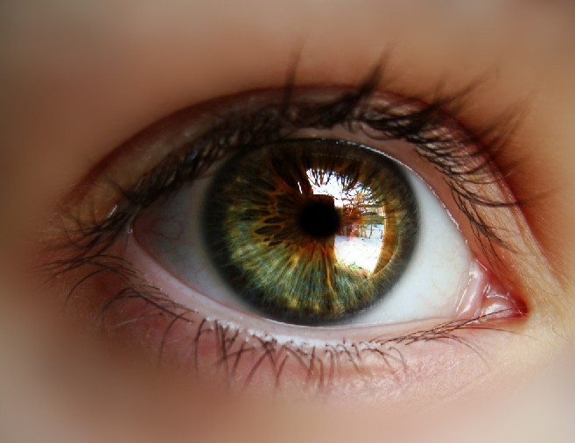
1.3
光谱光视效率
Photoelectric
Technology
光电技术
锥细胞(cone) 6~7 million
杆细胞(rod)
75~150 million
强光敏感
弱光敏感

Slide 33
1.3
光谱光视效率
Photoelectric
Technology
光电技术
明视觉光谱光视效率
用各种单色辐射分别刺激正常人眼（标准观察者）的锥状细胞，当刺激程度相同时，发现波长=0.555μm处的光亮度L_{v,λm}小于其它波长的光谱辐亮度L_{v,λ}。
把波长=0.555μm的光亮度L_{v},_{λm}被其它波长的光亮度L_{v,λ}除得的商，定义为正常人眼的明视觉光谱光视效率(也称为视见函数)，用V(λ)表示。

Slide 34
1.3
光谱光视效率
Photoelectric
Technology
光电技术
暗视觉光谱光视效率
对于正常人眼的圆柱细胞，以微弱的各种单色辐射刺激时，发现在相同刺激程度下，波长在507nm处的光谱辐射亮度L_{v，507nm}小于其他波长λ的光谱辐射亮度 L_{v,λ}。把 L_{v，507nm} 与L_{v,λ}的比值称为暗视觉光谱光视效率。

Slide 35
1.3
光谱光视效率
Photoelectric
Technology
光电技术
1.3.3 辐射度量与光度量的关系
？
辐射度量
光度量
0.38um---0.78um

Slide 36
1.4
光谱光视效率
Photoelectric
Technology
光电技术
由坎德拉定义有：
在对应波长为555nm光波
辐射度学的1W等效于光度学的683lm
在明视觉条件下，考虑到人眼对不同波长的敏感程度是不一样的，这样对应任意波长λ，光谱光通量与光谱辐通量的关系可以表示为：

Slide 37
1.4
光谱光视效率
Photoelectric
Technology
光电技术
在可见光范围内，光度量与辐射度量关系可以表示为
式中，K_{m}为人眼的明视觉最灵敏波长的光度参量对辐射度参量的转换常数，其值为683lm/W。
式中，K(λ)为明视觉光谱光视效能，K_{m}为明视觉最大光谱光视效能。

Slide 38
1.4
光谱光视效率
Photoelectric
Technology
光电技术
同样，对于暗视觉有
式中
如：对于光谱光通量与辐通量关系可以表示为
对于多波长时，光度量与辐射度量关系可以表示为

Slide 39
1.4
光谱光视效率
Photoelectric
Technology
光电技术
例 已知某He-Ne激光器的输出功率为3mW，试计算其发出的光通量为多少lm？
解： He-Ne激光器输出的光为光谱辐射通量，可以计算出它发出的光通量为
Φ_{v}=K_{λ}Φ_{e}=K_{m}V(λ)Φ_{e,λ}
=683×0.24×3×10⁻³
=0.492(lm)

Slide 40
1.4
光谱光视效率
Photoelectric
Technology
光电技术
辐射度量
(电磁波)
小结
光度量
(可见光)

Slide 41
1.5
辐射度与光度学几条基本定律
Photoelectric
Technology
光电技术
1.5
辐射度与光度学几条基本定律

Slide 42
1.5
辐射度与光度学几条基本定律
Photoelectric
Technology
光电技术
1.朗伯余弦定律
“余弦辐射体”或“朗伯辐射体”
如：太阳、荧光屏、毛玻璃灯罩等等
特点：各方向的辐射亮度是一样的
其物理意义是：各个方向上光亮度相等的发光表面，其发光强度按余弦规律变化。

Slide 43
1.5
辐射度与光度学几条基本定律
Photoelectric
Technology
光电技术
2.距离平方反比定律
ds
O
点光源A
I
r

Slide 44
1.5
辐射度与光度学几条基本定律
Photoelectric
Technology
光电技术
当θ=0时，即点光源垂直照射时
物理意义是：点光源在距离r处所产生的光照度与发光强度成正比，与距离的平方成反比。
应用:光源尺寸远小于距离r
计算面元接收到光能量

Slide 45


1.5
辐射度与光度学几条基本定律
Photoelectric
Technology
光电技术
3.亮度守恒定律
dS₁
设面元1的辐亮度为L1
θ₁
θ₂
dS₂
r
面元2的辐亮度L2可以表示为
传输过程中没有能量损耗时有

Slide 46
1.5
辐射度与光度学几条基本定律
Photoelectric
Technology
光电技术
光辐射能在传输介质中没有损失时，表面2的辐亮度和表面1的辐亮度是相等的，即辐亮度是守恒的。
若将 叫做基本辐亮度，那么在不同介质中，传播光束的基本辐亮度是守恒的。

